Slide 1
ELE08572-Sistemas Digitais
Profa. Eliete Caldeira

Slide 2
Projeto 13- Número de Fibonacci
Capítulo 6- Máquinas de Estados Finitos com Datapath

Slide 3
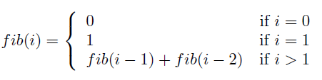
Máquinas de Estados Finitos Circuito gerador do número de Fibonacci
Os números de Fibonacci constituem uma sequência definida como
Um caminho para calcular fib(i) é construir a função iterativamente, de 0 até o i desejado
Esta aproximação requer dois registradores temporários para armazenar os dois últimos valores calculados, isto é fib(i -1) e fib(i - 2) e um registrador de indexação para armazenar o número de iterações

Slide 4
Máquinas de Estados Finitos Circuito gerador do número de Fibonacci
A carta ASMD é mostrada a seguir, onde t1e t0 são os registradores temporários e n é o registrador que conta as iterações
Em adição aos sinais de entrada e saída regulares i e f, foram incluídos um sinal de entrada start que começa a operação e dois sinais de saída de status:
ready, que indica que o circuito está disponível (idle) e pronto para receber novas entradas;
e, done_tick, que é ativado por um ciclo de clock quando a operação termina.
Estes sinais extras são necessários para fazer a interface deste subsistema com outros, em um grande sistema

Slide 5
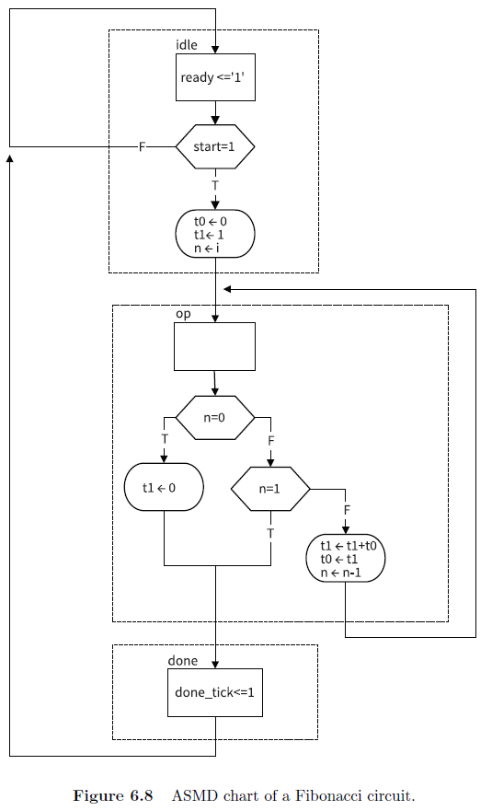
Máquinas de Estados Finitos Circuito gerador do número de Fibonacci

Slide 6

Máquinas de Estados Finitos Circuito gerador do número de Fibonacci
A carta ASMD tem três estados.
O estado idle indica que o sistema está livre e pode atender um novo pedido. Quando o sinal start é ativado, a FSMD se move ao estado op e carrega os valores iniciais para os três registradores.
Os registradores t0 e t1 são carregados com 0 e 1, que representam fib(0) e fib(l), respectivamente. O registrador n é carregado com o valor i, o número desejado de iterações
O cômputo principal é realizado no estado op por três operações de transferência entre registradores :

Slide 7
Máquinas de Estados Finitos Circuito gerador do número de Fibonacci
As duas primeiras operações obtêm um novo valor na série e armazenam os dois últimos valores calculados em t1 e t0
A terceira operação decrementa o índice da iteração. As iterações terminam quando n chega a 1 ou seu valor inicial é 0
Diferente de um fluxograma regular, as operações em um bloco ASMD podem ser executadas concorrentemente no mesmo ciclo de clock
A comparação e as operações de transferência entre registradores foram colocadas no mesmo estado op para reduzir o tempo de cálculo

Slide 8
Máquinas de Estados Finitos Circuito gerador do número de Fibonacci
Note que os novos valores de t1 e t0 são carregados ao mesmo tempo quando a FSMD sai do estado op (isto é, na borda de subida do clock). Consequentemente, o valor de t1, não de t1+t0, é armazenado em t0
O propósito do estado done é gerar a saída done_tick com um ciclo de clock para indicar que a operação está completa
Este estado pode ser omitido se o sinal de status não for necessário.

Slide 9
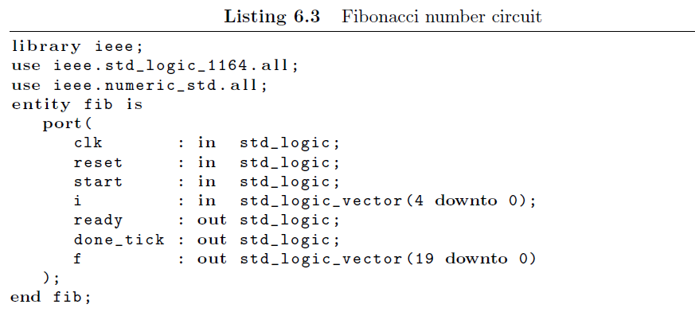
Máquinas de Estados Finitos Circuito gerador do número de Fibonacci
O código do circuito é mostrado a seguir. Note que a função de Fibonacci cresce rapidamente e que o sinal de saída deve ser largo o suficiente para acomodar o resultado desejado.

Slide 10
Máquinas de Estados Finitos Circuito gerador do número de Fibonacci

Slide 11
Máquinas de Estados Finitos Circuito gerador do número de Fibonacci

Slide 12
Máquinas de Estados Finitos Circuito gerador do número de Fibonacci

Slide 13
Máquinas de Estados Finitos Circuito gerador do número de Fibonacci
Circuito de teste:
Usando 5 chaves para entrar com o i que dá o número de Fibonacci que se deseja calcular, usando um botão para iniciar o cálculo, o resultado poderá ter até 21 bits.
Usando cinco LEDs e os quatro displays de 7 segmentos é possível apresentar o resultado.

Slide 14
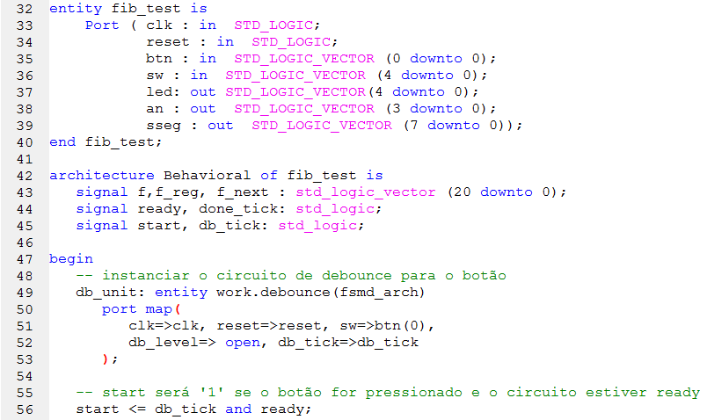
Máquinas de Estados Finitos Circuito gerador do número de Fibonacci
O código do circuito de teste desenvolvido é mostrado abaixo.

Slide 15
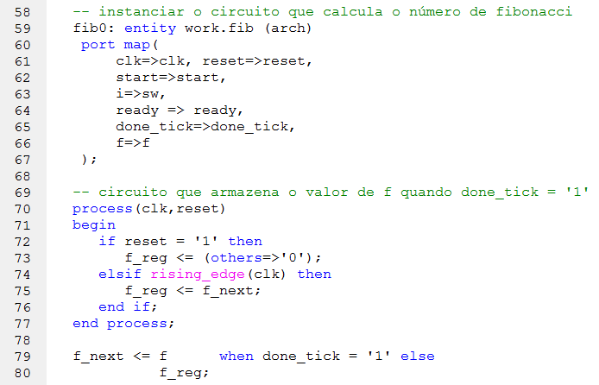
Máquinas de Estados Finitos Circuito gerador do número de Fibonacci

Slide 16
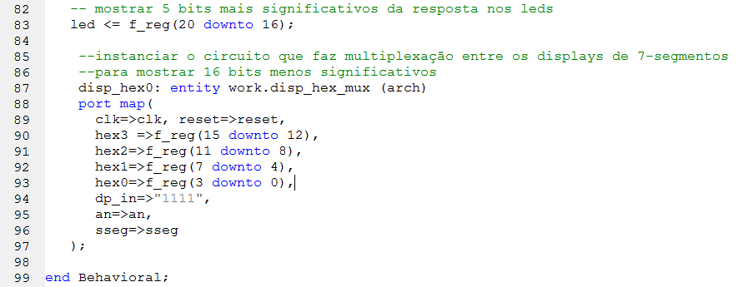
Máquinas de Estados Finitos Circuito gerador do número de Fibonacci

Slide 17
Máquinas de Estados Finitos Circuito gerador do número de Fibonacci
Crie um projeto novo e adicione o arquivo que descreve o circuito de teste (fib_test.vhd) que está disponível no Classroom
Adicione o arquivo que descreve o circuito de geração do número de Fibonacci (fib.vhd) do Cap.06 do livro 2ª edição
O número de bits de f no port bem como os sinais t0_reg, t0_next, t1_reg e t1_next devem ser modificados para 21 para caber o resultado de f(31)
Adicione o arquivo do circuito de debounce do Capítulo 06 (list_ch06_01_02_debounce.vhd) do Cap.06 do livro 2ª edição
Adicione uma cópia do circuito de multiplexação entre os displays (disp_hex_mux.vhd) do Cap.04 do livro 2ª edição

Slide 18
Máquinas de Estados Finitos Circuito gerador do número de Fibonacci
Inclua uma cópia do arquivo de constraints xdc geral da placa Nexys A7 (Nexys4_DDR_chu.xdc) disponível no diretório chap00_constraint e comente (colocando #) os pinos que não serão utilizados
Gere o arquivo de programação e configure a FPGA na placa para testar o circuito
Modifique os valores das 5 chaves da direita para informar o valor de i
Apertando o botão btn(0), o valor do número de Fibonacci de número i será mostrado usando os 5 LEDs da direita e o display de 7 seguimentos em hexa.
Lembre-se: btn(0) é btnu (up - superior)

